Slide 1



Visual Studio Launch 2019 by

Slide 2


Docker for Developers
Software Architect Lead at Encamina
MVP Office Development
http://blogs.encamina.com/desarrollandosobresharepoint
adiaz@encamina.com
Adrián Díaz Cervera
@AdrianDiaz81

Slide 3
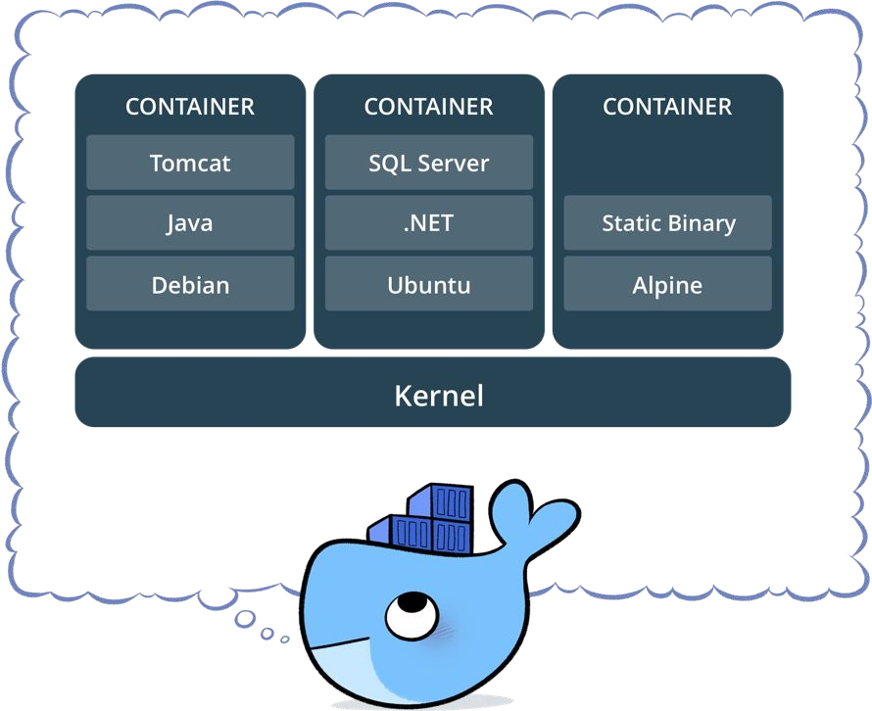
¿Qué es un contenedor?
Empaquetado estandarizado para el software y sus dependencias
Aísla aplicaciones unas de otras
Comparten el mismo kernel
Funciona en la mayoría de distribuciones Linux
Contenedores nativos en Windows Server 2016

Slide 4
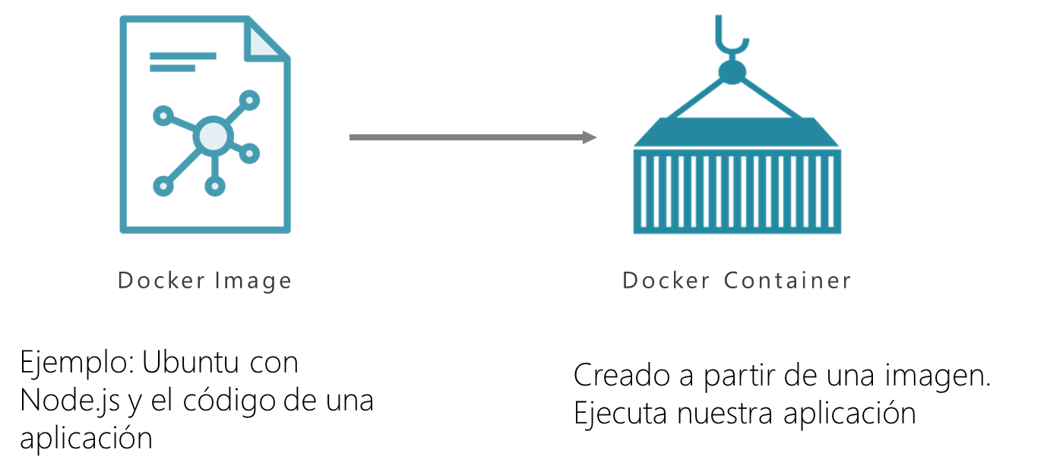
Imágenes y contenedores

Slide 5
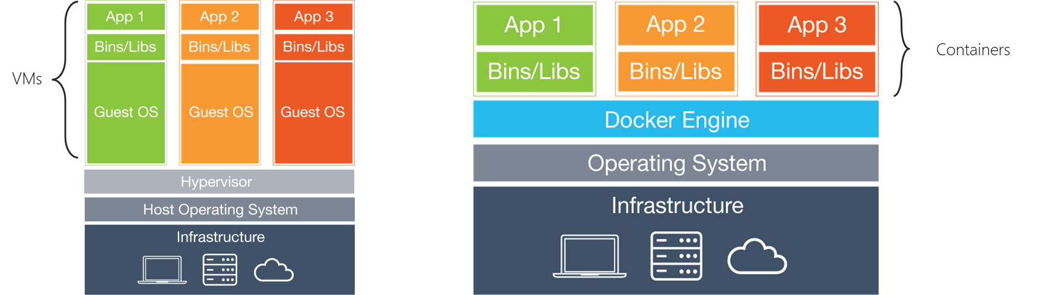
Máquinas virtuales vs Contenedores

Slide 6

¿Qué es Docker?
Plataforma Open Source
Construir, almacenar y ejecutar aplicaciones distribuídas
Ejecuta en la mayoría de distribuciones Linux, Windows y Mac OS usando un “Docker Engine”
Soportado por la mayoría de proveedores Cloud

Slide 7

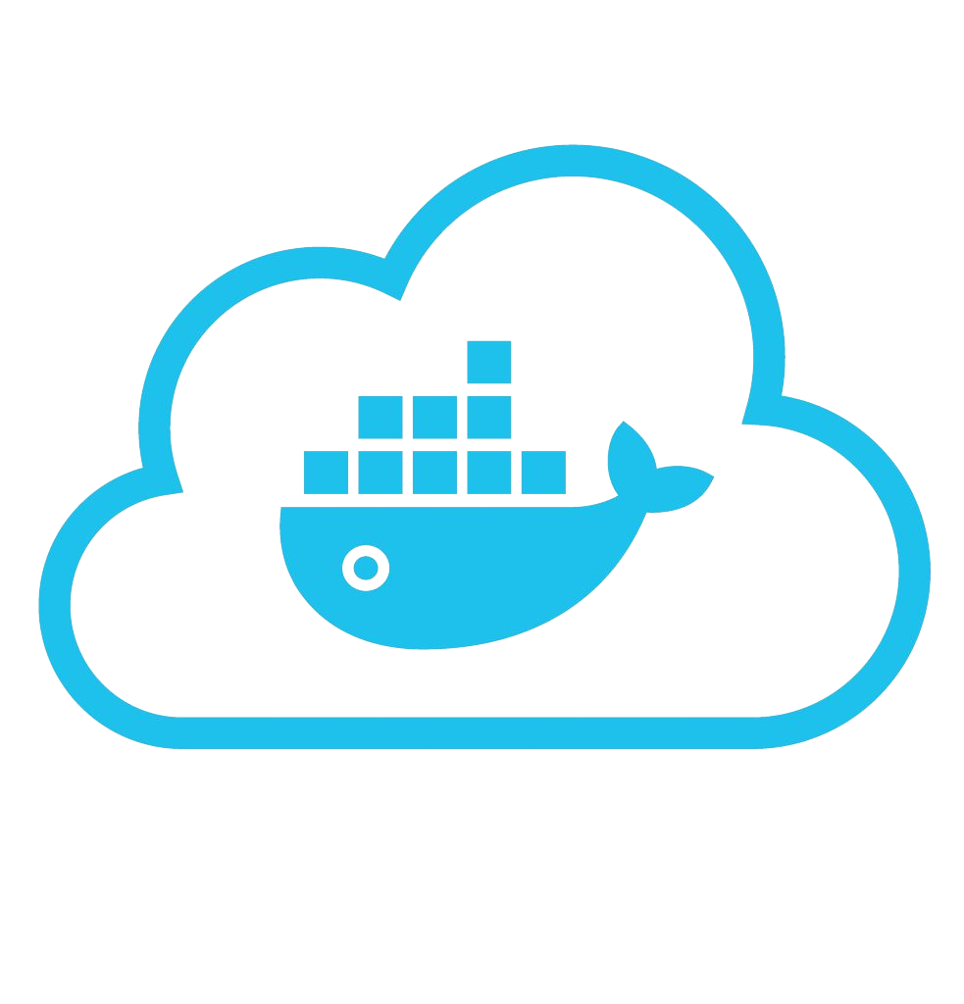














Usando docker
Developers IT Operations
BUILD
Entornos de desarrollo
SHIP
Crea y almacena Imágenes
RUN
Despliegue, Administración, Escalado

Slide 8
Comandos básicos
$ docker image pull node:latest
$ docker image ls
$ docker container run –d –p 5000:5000 –-name node node:latest
$ docker container ps
$ docker container stop node(or <container id>)
$ docker container rm node (or <container id>)
$ docker image rmi (or <image id>)
$ docker build –t node:2.0 .
$ docker image push node:2.0
$ docker --help

Slide 9
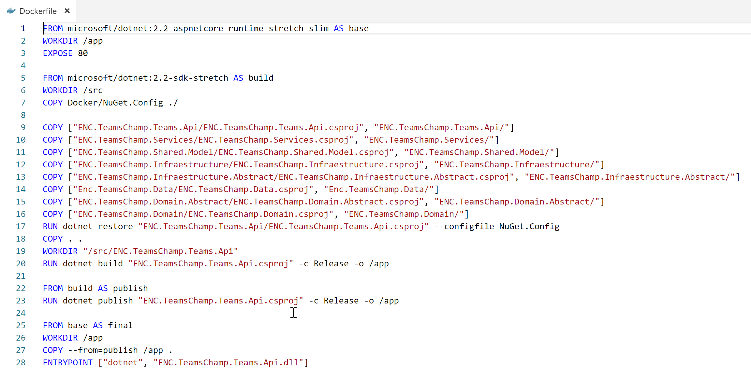
Dockerfile

Slide 10

Demo Dockerfile

Slide 11
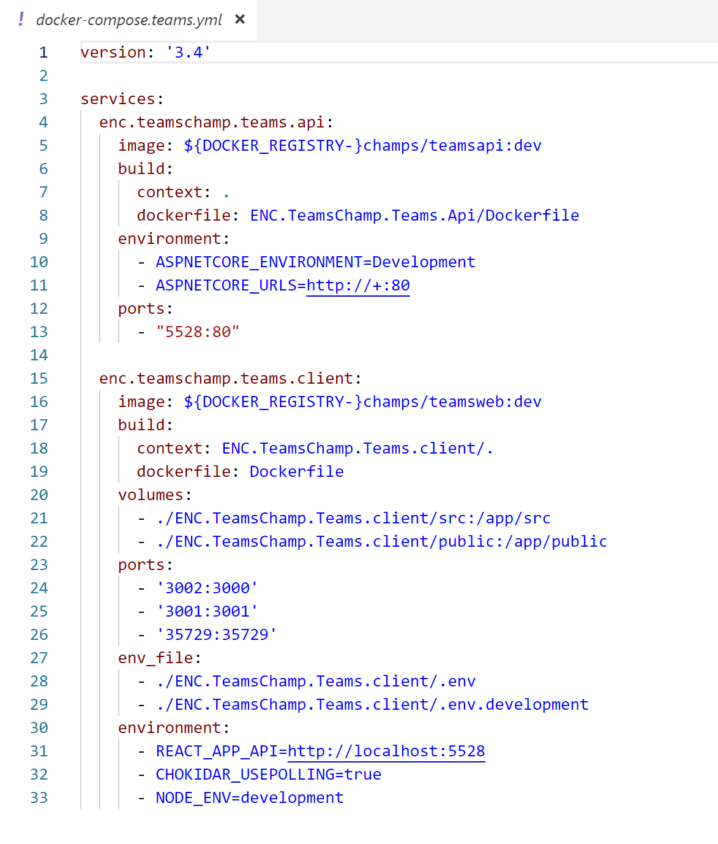
Docker Compose
Herramienta para definir y ejecutar aplicaciones multi-contenedores Docker
Fichero de referencia docker-compose.yaml
$ docker-compose up -d

Slide 12
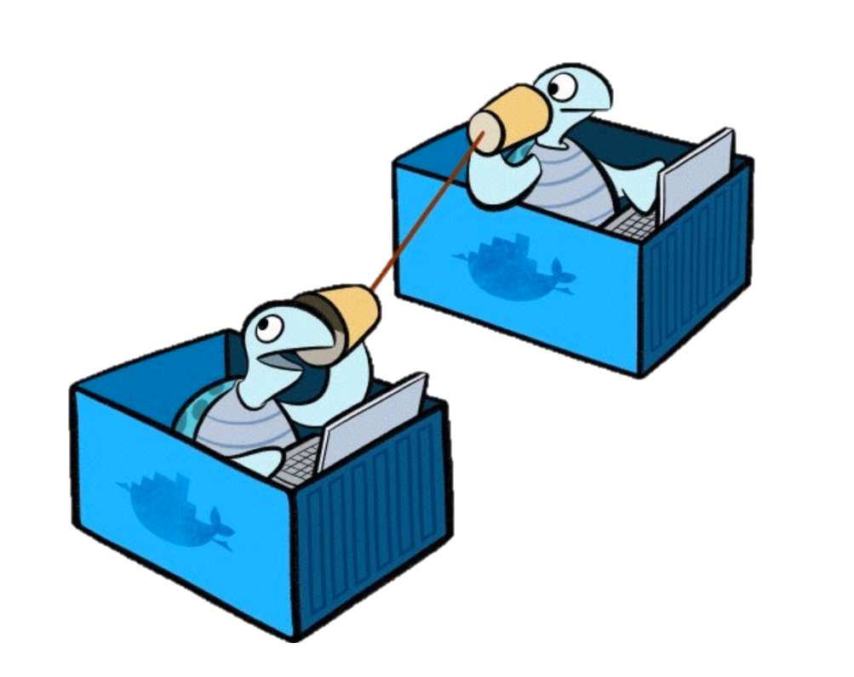
docker-compose up
Compila imágenes desde Dockerfiles
Pulls imágenes desde Registries
Crea e inicia contenedores
Visualiza los logs en tiempo real
Nuestros entornos de desarrollo
Repetibles
Aislados
Rápidos

Slide 13

Demo docker-compose

Slide 14
Kubernetes: orquestador líder en la industria
Portable
Pública, privada, híbrida, multi-cloud
Extensible
Modular, pluggable, hookable, composable
Self-healing
Auto-colocación, reinicio automático, auto-replicación, escalado automático

Slide 15
Kubernetes 101
Internet
Kubernetes control
Worker node
Usuario de Kubernetes se comunica con la API de servidor y aplica el estado deseado
kubelet
kube-proxy
Master node
Docker
Los nodos maestros aplican activamente el estado deseado en los nodos de trabajo
Prod
Prod
API server
Containers
Containers
Los nodos de trabajo admiten la comunicación entre contenedores
-controller-manager
-scheduler
Worker node
kubelet
kube-proxy
Los nodos de trabajo admiten la comunicación desde Internet
replication, namespace, serviceaccounts, etc.
etcd
Docker
Prod
Prod
Containers
Containers

Slide 16
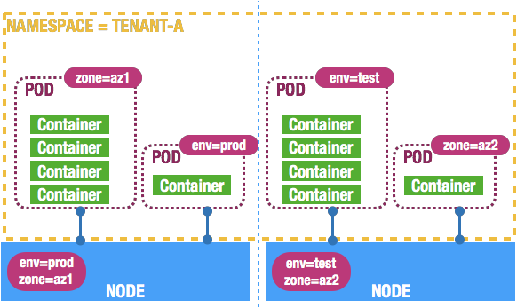
Pods
Unidad de cómputo mínima
Es un grupo de contenedores compartidos que comparten la misma dirección IP
Comparten variables de entorno, almacenamiento, …

Slide 17
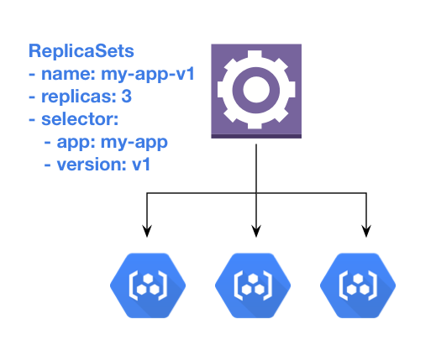
ReplicaSets
Asegura que los Pods se ejecutan con la configuración de replicas establecida.
Si un Pod se cae, es el encargado de reemplazarlo con un nuevo Pod

Slide 18
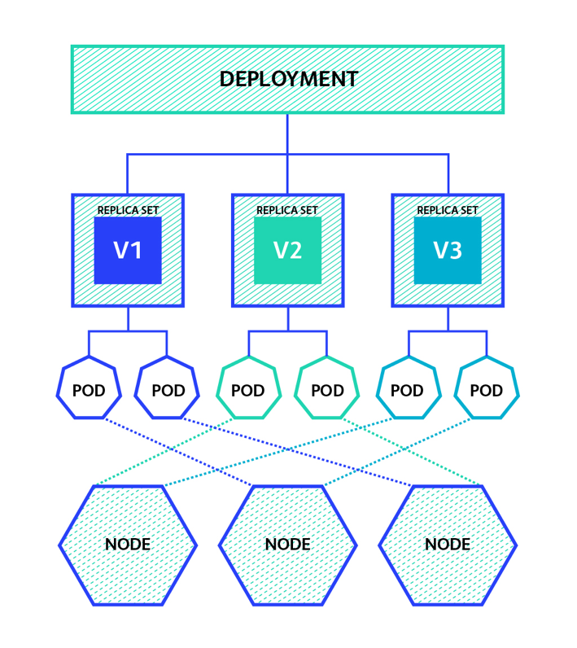
Deployment
Controla el despliegue y mantenimiento del conjunto de Pods
Usa ReplicaSets para mantener los Pods ejecutándose
Ofrece una lógica sofisticada para desplegar, actualizer y escalar un conjunto de Pods en el cluster

Slide 19
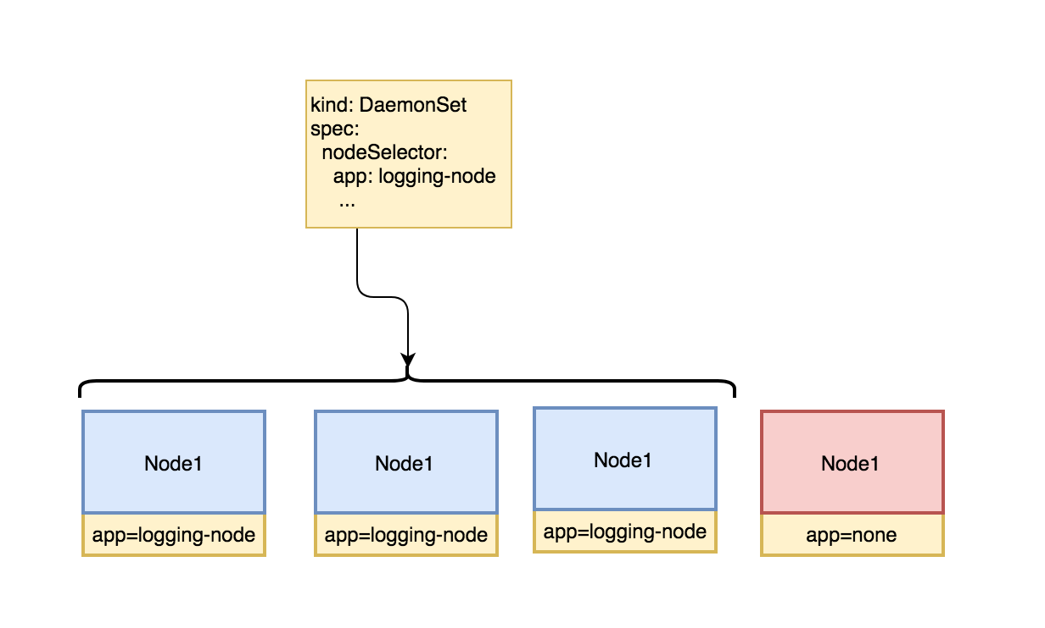
DaemonSets
Provee un modelo para asegurar que la copia de un Pod se ejecuta en todos los nodos de un cluster
Si un cluster crece o decrece, se encarga de que este Pod exista en todos los nodos

Slide 20
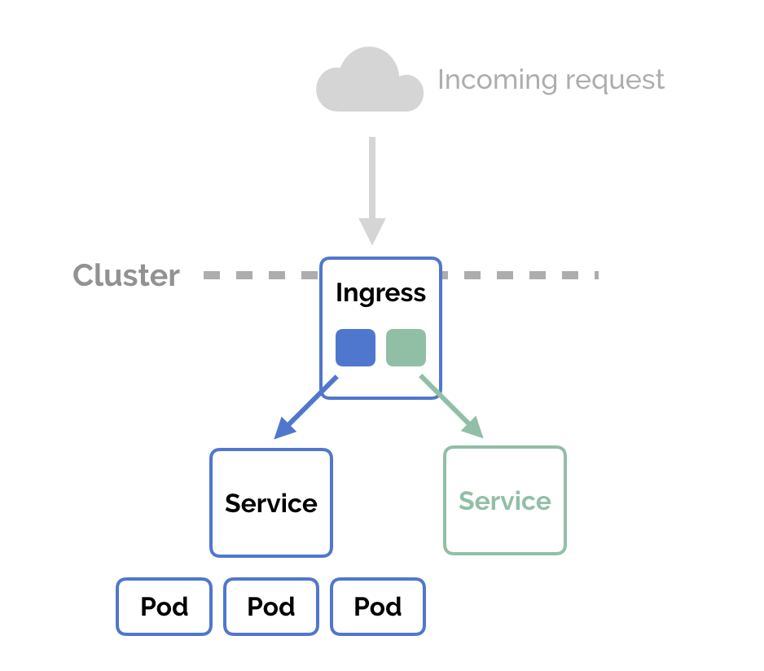
Ingresses
Routea el tráfico de entrada y salida al cluster
Provee un endpoint SSL para múltiples aplicaciones
Diferentes implementaciones de un ingress permiten personalizar la plataforma

Slide 21
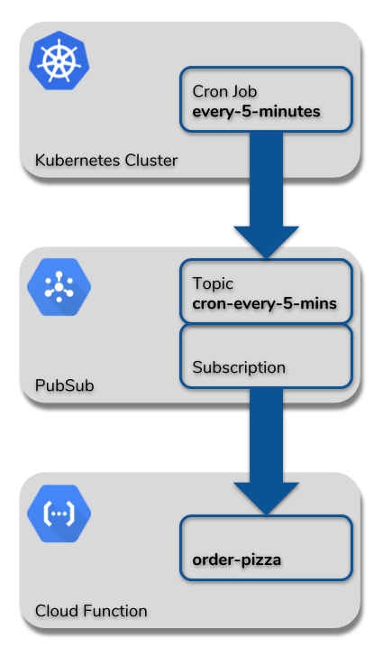
CronJobs
Planifica ejecuciones de Pods
Excelentes para ejecución de tareas periódicas como backups, informes o pruebas automatizadas
Cron syntax

Slide 22






Experiencia end to end
Helm chart
AKS production cluster
Front end
Inner loop
Azure Container Registry
Source code control
Azure Monitor
Azure DevSpaces
AKS dev cluster
Test
Business logic
Debug
Auto-build
Azure Pipelines/ DevOps Project
Database tier
CI/CD

Slide 23
Muchas Gracias
Para localizar o contactar con ENCAMINA puedes:
Envía un email a:
info@encamina.com
Puedes encontrarnos en
Ven a visitarnos:
https://www.encamina.com/donde-estamos/
O descárgate nuestra App - MyENCAMINA
Llámanos al:
962 698 064

